Slide 1



Сайдинг и фасады новинки ассортимента 2026-2027
Notes:
Коллеги, добрый день
Представляю вам маркетинговую стратегию развития Дёке 26-30

Slide 2
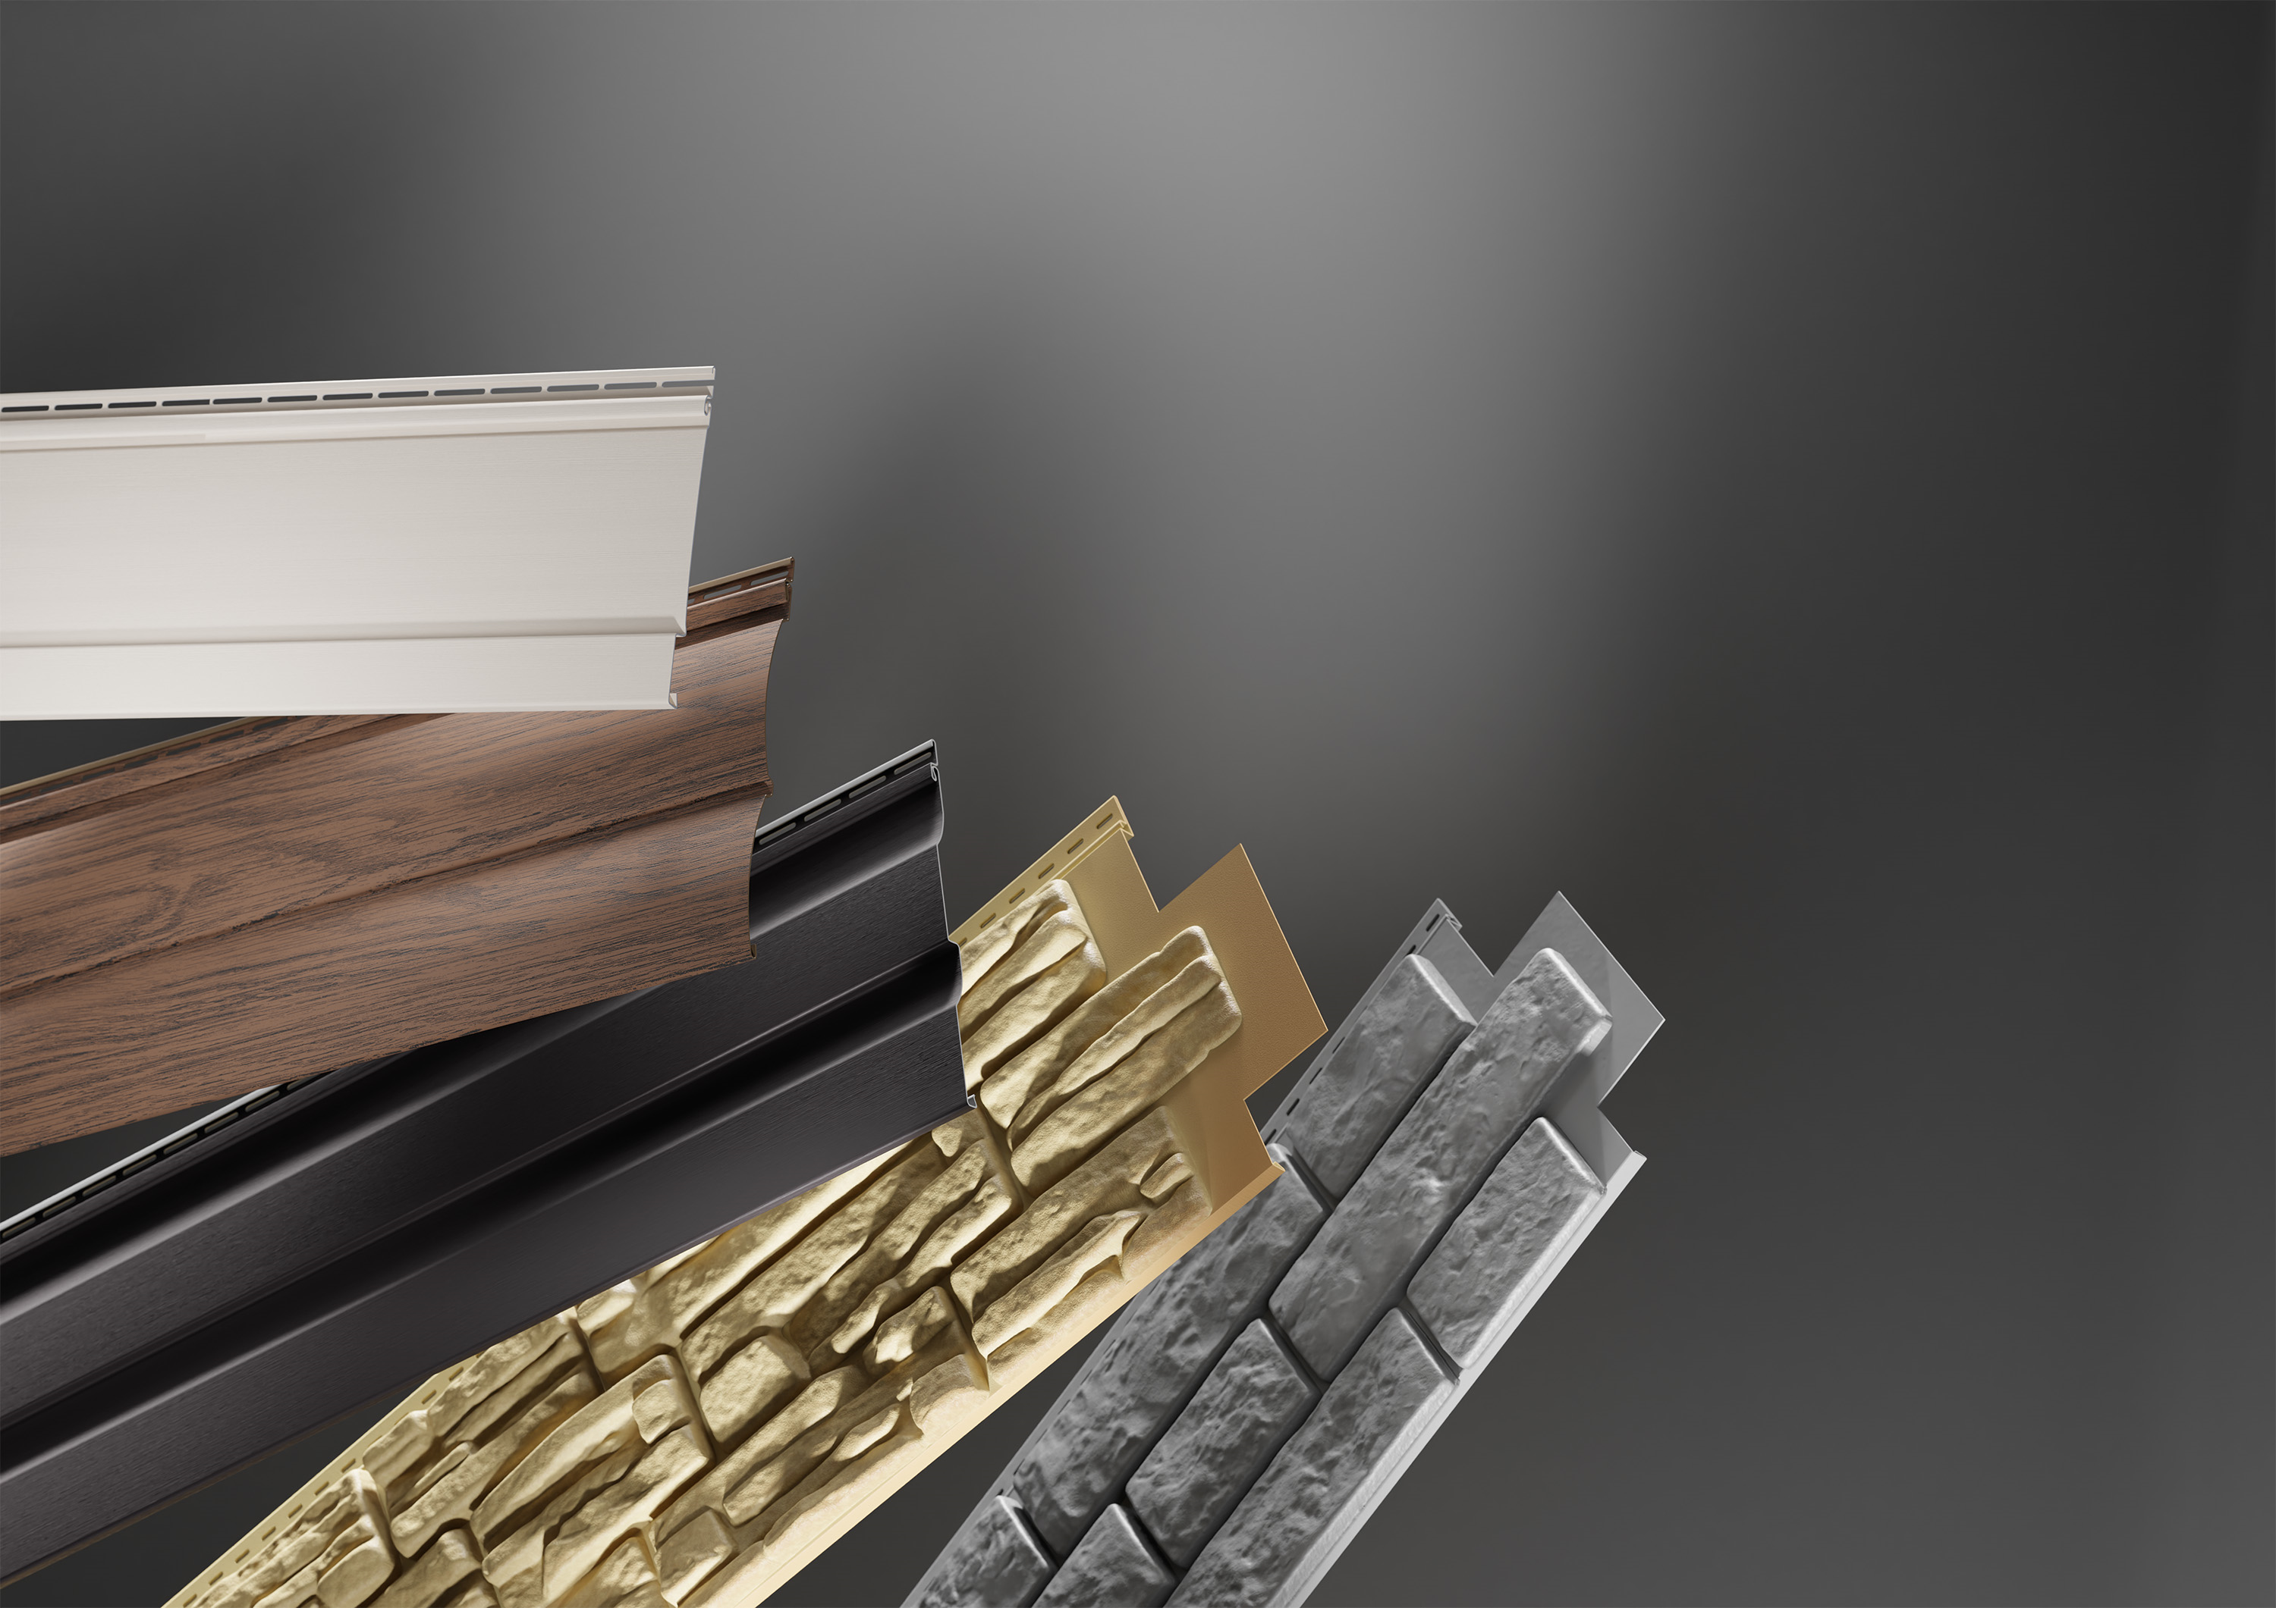
Виниловый сайдинг

Slide 3
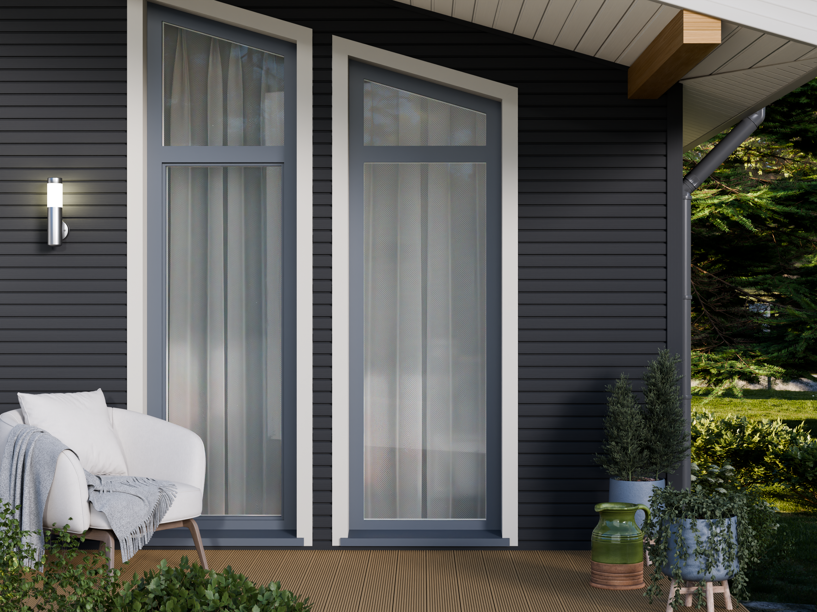
Планкен Q2.4

Slide 4
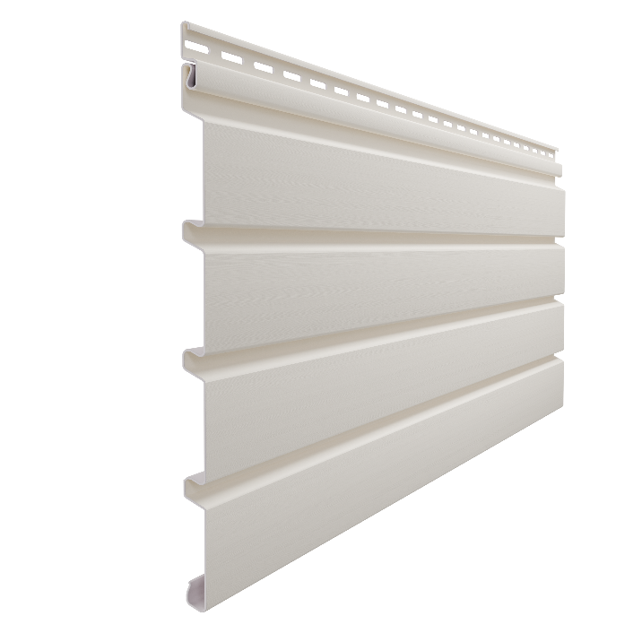
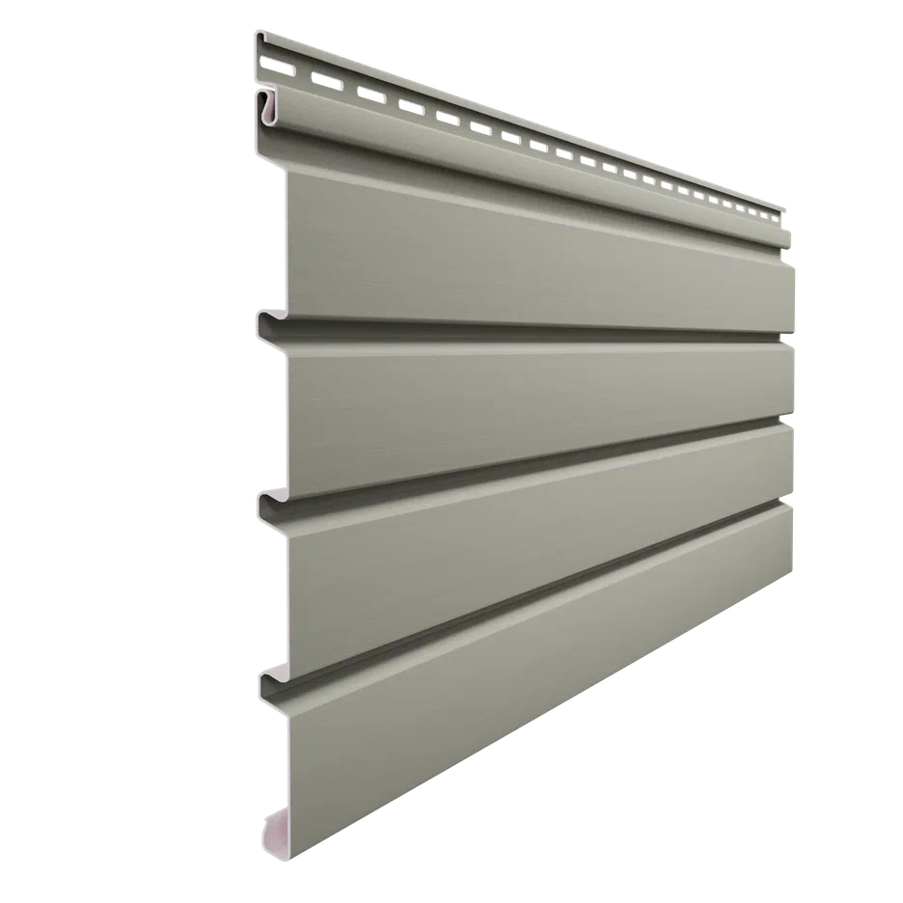
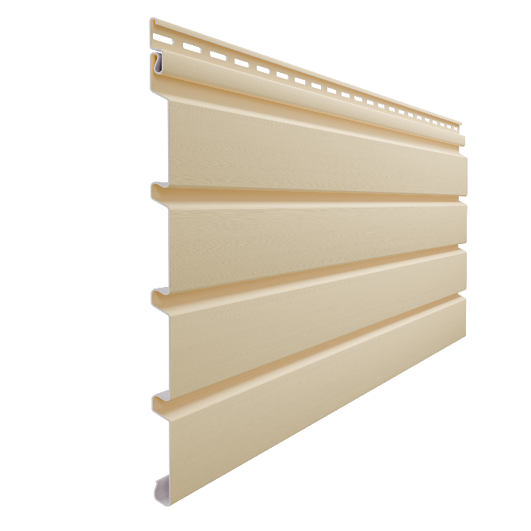
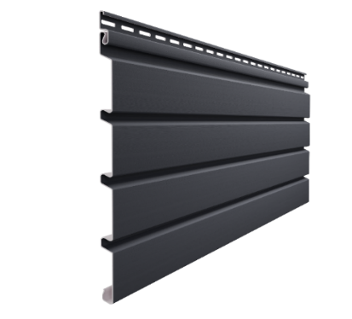
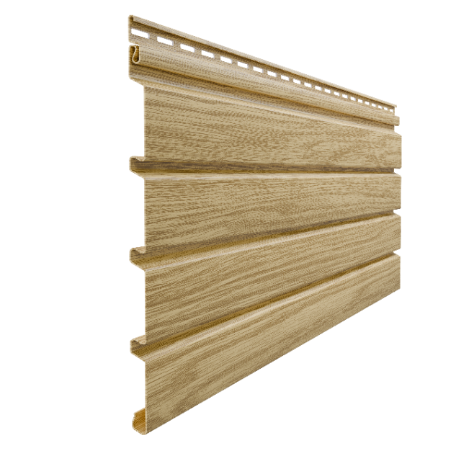
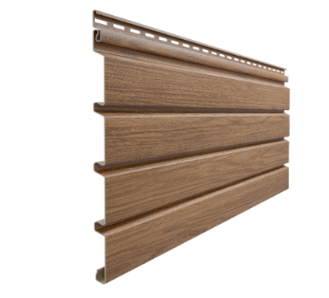
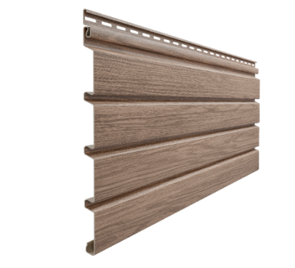
Планкен Q2.4: цвета
Серия Премиум
Серия Люкс под дерево
Пломбир
Светлый
клён
Сандал
Графит
Зрелый
каштан
Миндаль
Кедр
Q2,4:
Q – quadruple (четыре доски)
2,4 – ширина одной доски в дюймах

Slide 5
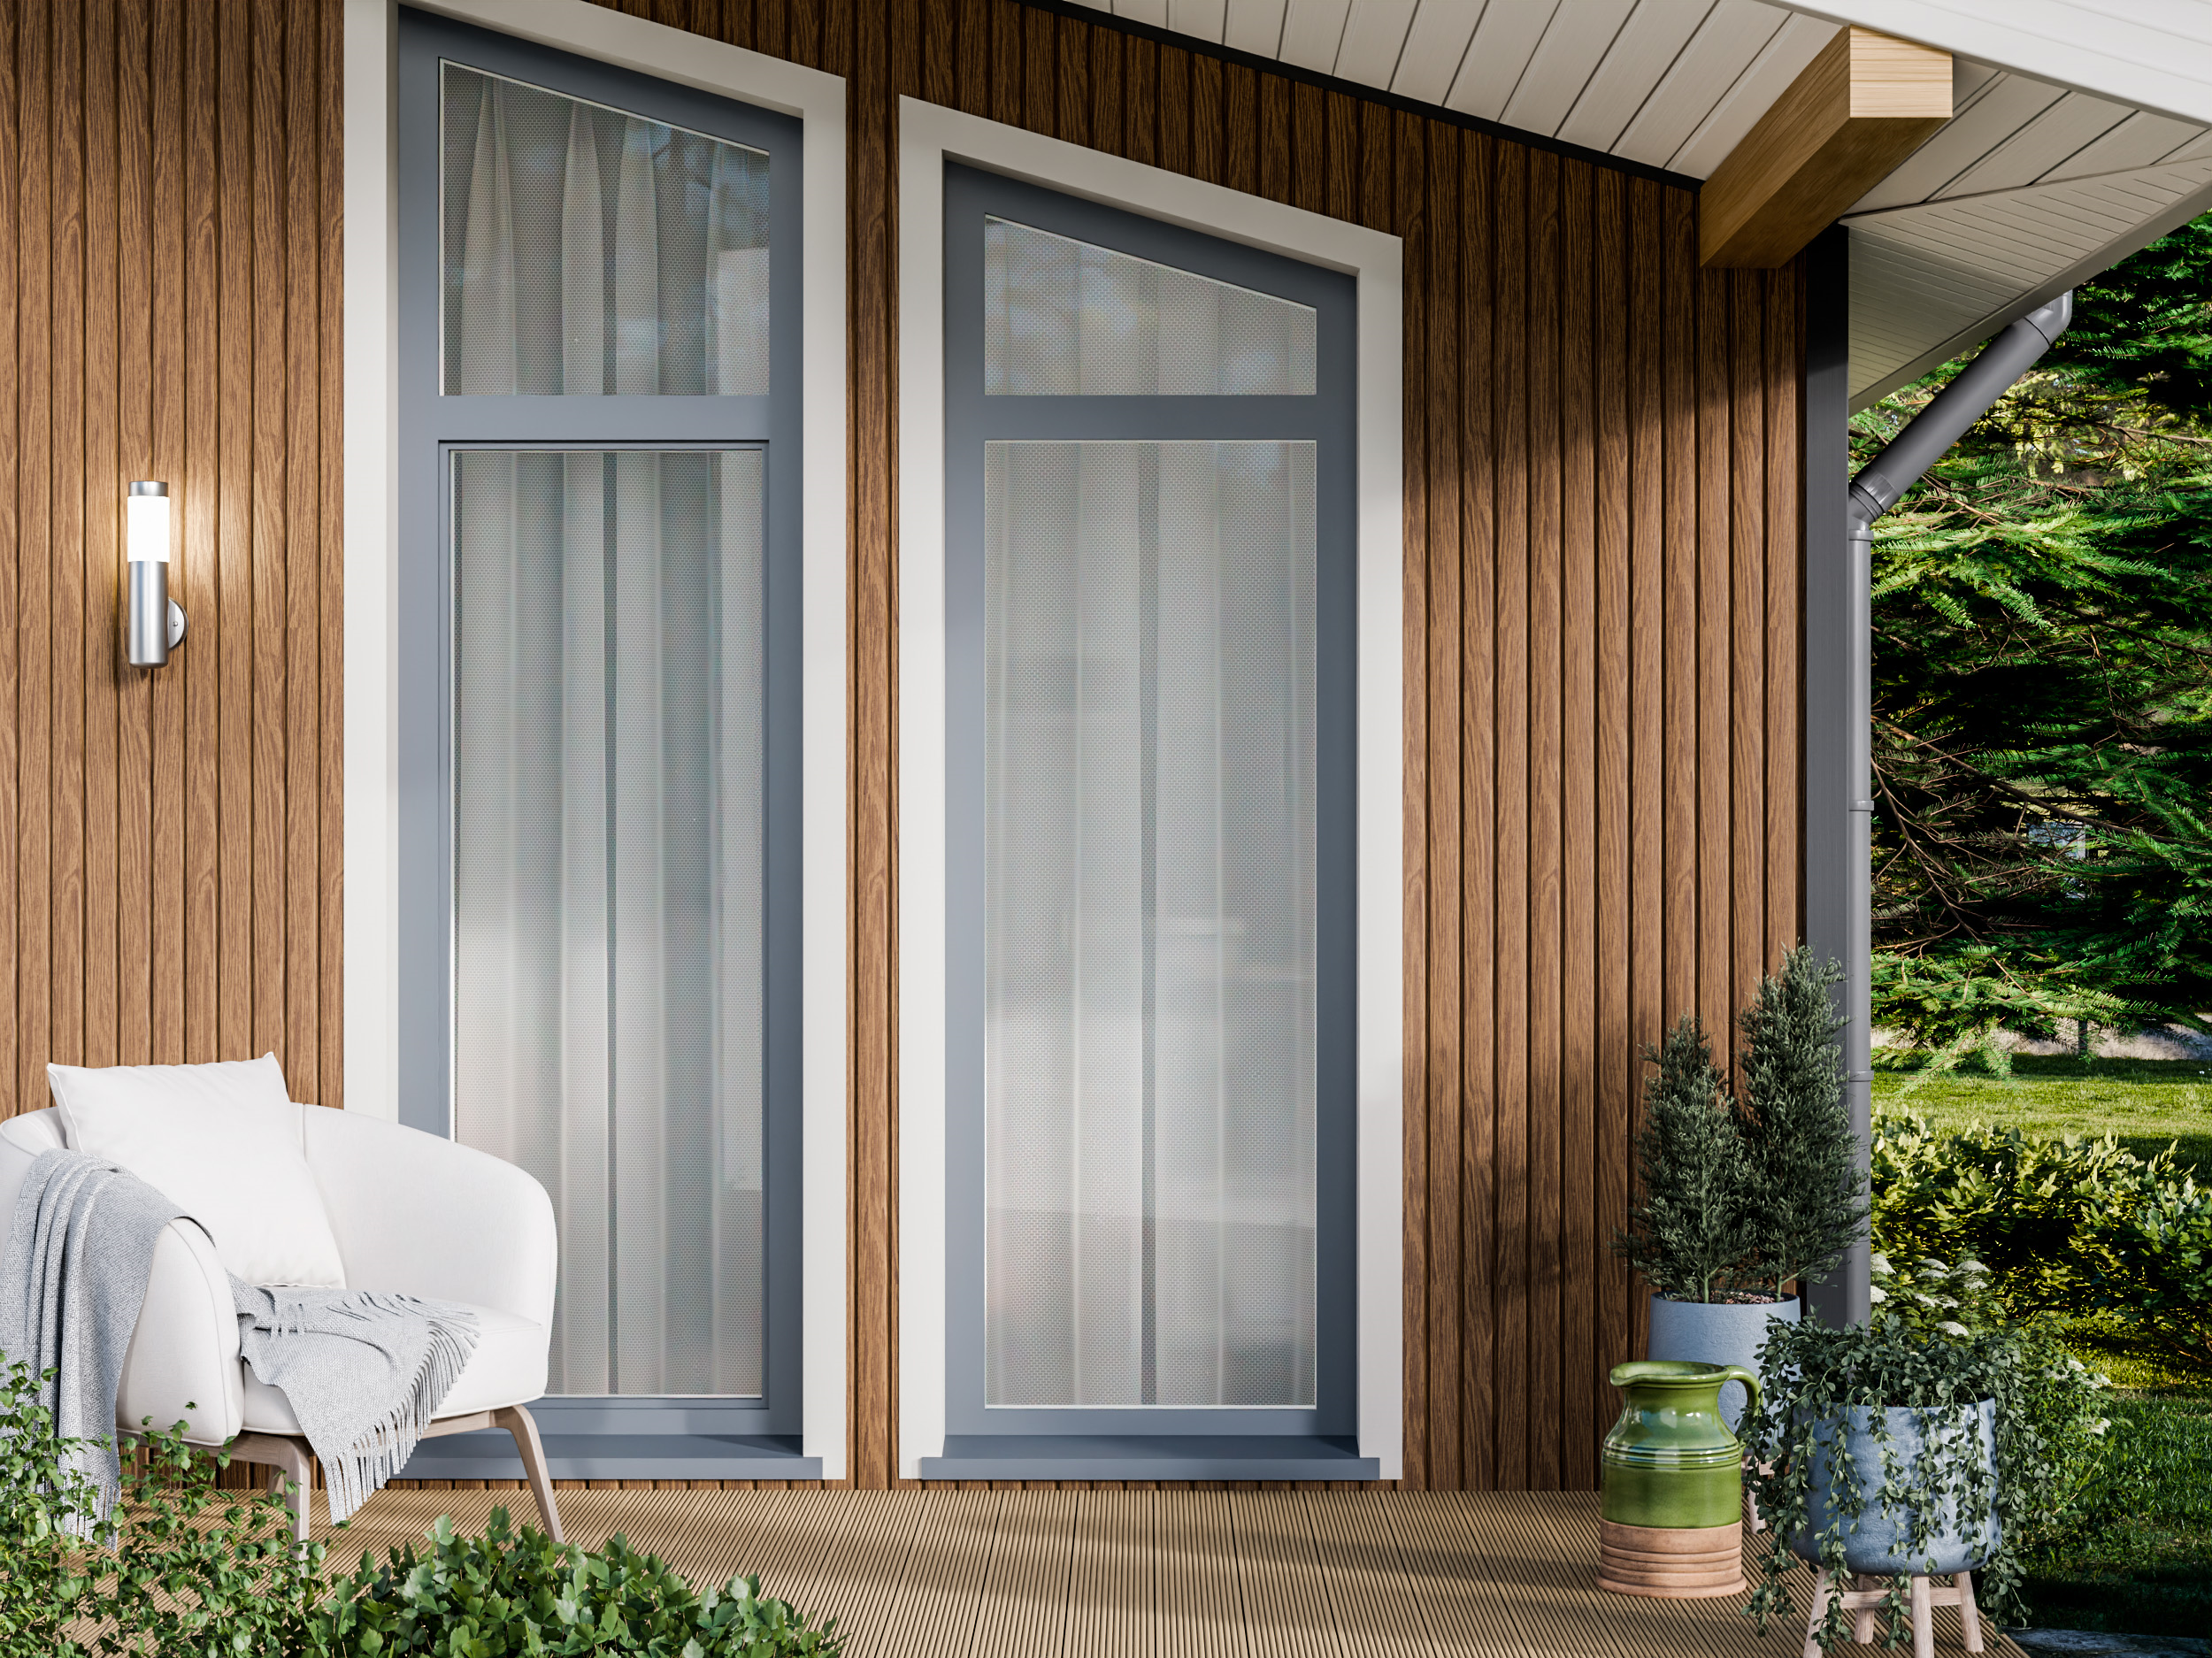
Планкен Q2.4

Slide 6
Планкен Q2.4: техническая информация
 | Планкен Q2,4
Параметр | Люкс под дерево | Премиум
Длина, мм | 3000 | 3000
Ширина, мм | 275 | 275
Рабочая ширина, мм | 240 | 240
Рабочая площадь, м² | 0,72 | 0,72
Толщина, мм | 1,2 | 1,1
Тип упаковки | гофрокороб | полиэтилен
Штук в упаковке | 18 | 10

Slide 7
Спасибо за внимание

